Slide 1
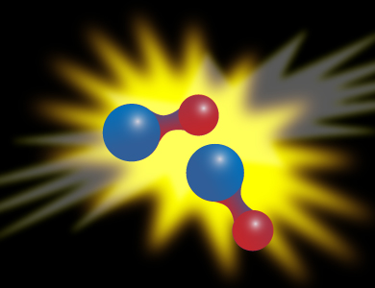
Скорость
химической реакции

Slide 2
Задачи исследования: 1. Дать определение понятию скорости химической реакции. 2. Экспериментально выявить факторы, влияющие на скорость химической реакции.

Slide 3
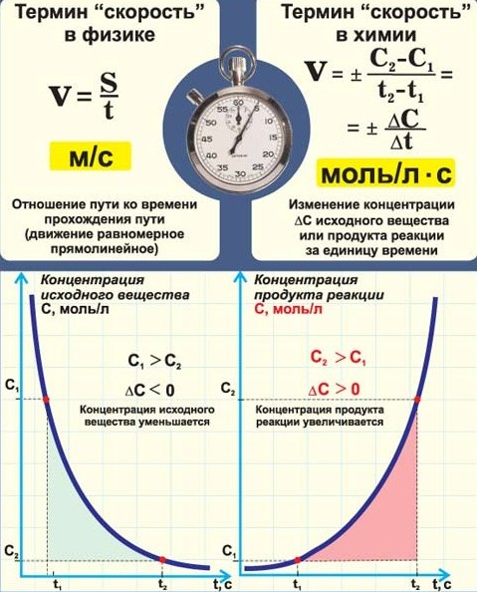

Slide 4
Классификация реакций
по фазовому составу
Идут во всём объёме
2СО_{(г)}+ О_{2(г)}= 2СО_{2(г)}
2HBr_{(г)}↔H_{2(г)} + Br_{2(г)}
NaOH_{(р)}+HCl_{(р)}=NaCl_{(р)}+H₂O_{(ж)}
F_{(тв)} + S_{(тв)} = FeS_{(тв)}
Идут на поверхности
раздела фаз
CaCO_{3(тв)}↔CaO_{(тв)} + CO_{2(г)}
CO_{2(г)}+С_{(тв)} = 2СО_{(г)}
4H₂O_{(ж)}+3Fe_{(тв)}↔4H_{2(г)}+Fe₃O_{4(тв)}

Slide 5
Средняя скорость гомогенной реакции
Скорость гомогенной реакции определяется изменением концентрации одного из веществ в единицу времени
υ
ΔC
[
моль
]
= -/+
Δt
л · с

Slide 6
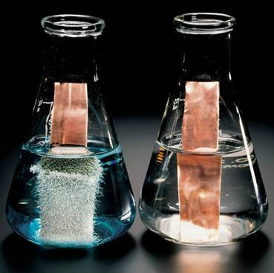
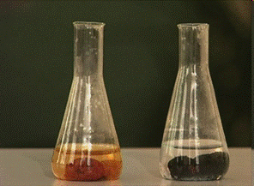
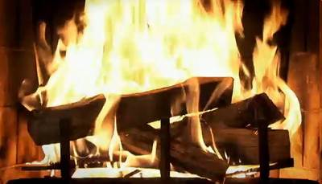
Средняя скорость гетерогенной реакции
- определяется изменением количества вещества, вступившего в реакцию или образовавшегося в результате реакции за единицу времени на единице поверхности
S – площадь поверхности
Взаимодействие происходит только на поверхности раздела между веществами

Slide 7
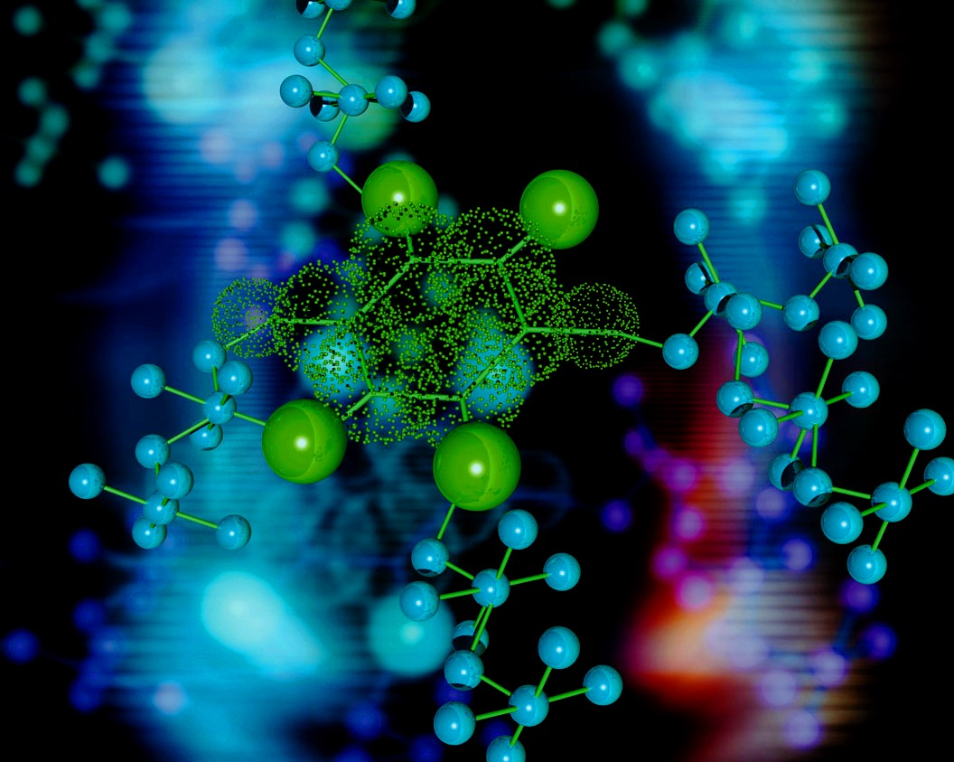
Факторы, влияющие
на скорость химической реакции
Реакция происходит при столкновении молекул реагирующих веществ, её скорость определяется количеством столкновений и их силой (энергией)
Природа реагирующих веществ
Площадь соприкосновения
Катализатор, ингибитор
Концентрация
Температура

Slide 8
Природа реагирующих веществ
Реакционная активность веществ определяется:
характером химических связей
скорость больше у веществ с ионной и ковалентной полярной связью (неорганические вещества)
скорость меньше у веществ с ковалентной малополярной и неполярной связью (органические вещества)
υ(Zn + HCl = H₂ + ZnCl₂) > υ(Zn + CH₃COOH = H₂ + Zn(CH3COO)₂
их строением
скорость больше у металлов, которые легче отдают электроны (с большим радиусом атома)
скорость больше у неметаллов, которые легче принимают электроны (с меньшим радиусом атома)
υ(2K + 2H₂O = H₂ + 2KOH) > υ(2Na + 2H₂O = H₂ + 2NaOH)

Slide 9
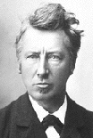
Температура повышает количество столкновений молекул. Правило Вант-Гоффа (сформулировано на основании экспериментального изучения реакций) В интервале температур от 0°С до 100°С при повышении температуры на каждые 10 градусов скорость химической реакции возрастает в 2-4 раза:
Якоб Вант-Гофф
(1852-1911)
v = v₀·γ^{∆τ/10}
- температурный коэффициент Вант-Гоффа
Правило Вант-Гоффа не имеет силу закона. Лабораторная техника была несовершенна, поэтому:
оказалось, что температурный коэффициент в значительном температурном интервале непостоянен
невозможно было изучать как очень быстрые реакции (протекающие за миллисекунды), так и очень медленные (для которых требуются тысячи лет)
реакции с участием больших молекул сложной формы (например, белков) не подчиняются правилу Вант-Гоффа

Slide 10
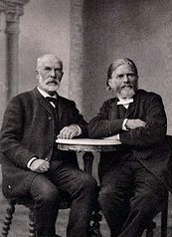
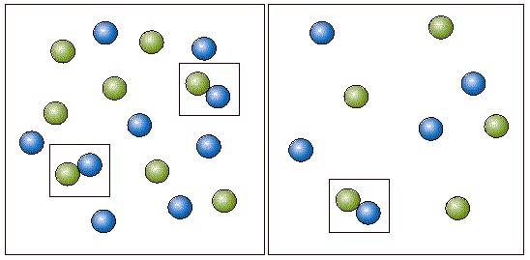
Концентрация
Для взаимодействия веществ их молекулы должны столкнуться. Число столкновений пропорционально числу частиц реагирующих веществ в единице объёма, т.е. их молярным концентрациям.
Закон действующих масс:
Скорость элементарной химической реакции пропорциональна произведению молярных концентраций реагирующих веществ, возведённых в степени равные их коэффициентам:
1867 г. К.Гульдберг и П.Вааге сформулировали закон действующих масс
aA + bB → dD + fF
v = k · c (A)ª · c (B)^{b}
k - константа скорости реакции
(v = k при c (A) = c (B) = 1 моль/л)

Slide 11
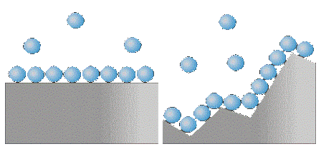
Площадь соприкосновения
Скорость гетерогенной реакции прямо пропорциональна площади поверхности соприкосновения реагентов.
При измельчении и перемешивании увеличивается поверхность
соприкосновения реагирующих веществ, при этом возрастает скорость реакции
Скорость гетерогенной реакции зависит от: а) скорости подвода реагентов к границе раздела фаз; б) скорости реакции на поверхности раздела фаз, которая зависит от площади этой поверхности; в) скорости отвода продуктов реакции от границы раздела фаз.

Slide 12
Профильный уровень На “3”- §13 с.126-139, упр. 1, с. 140. На “4”- §13 с.126-139,упр.1,2, с.140. На “5”- §13 с.126-139,упр.4,5, с.140. Базовый уровень На “3”- §12 с.49-55, упр. 5, с. 63. На “4”- §12 с. 49-55, задача 1 , с.63. На “5”- §12 с. 49-55,задача 2, с.63.

Slide 13
Продолжите фразу: “Сегодня на уроке я повторила…” “Сегодня на уроке я узнала…” “Сегодня на уроке я научилась…”

Slide 14
Литература:
http://www.hemi.nsu.ru/ucheb214.htm
http://www.chem.msu.su/rus/teaching/Kinetics-online/welcome.html
О.С.Габриелян. Химия. 11 класс. Базовый уровень. Учебник для общеобразовательных учебных заведений, М., Дрофа, 2010
И.И.Новошинский, Н.С.Новошинская. Химия. 10 класс. Учебник для общеобразовательных учреждений, М., «ОНИКС 21 век»; «Мир и Образование», 2004
О.С.Габриелян, Г.Г.Лысова, А.Г.Введенская. Настольная книга учителя химии. 11 класс. М., Дрофа. 2004
К.К.Курмашева. Химия в таблицах и схемах. М., «Лист Нью». 2003
Н.Б.Ковалевская. Химия в таблицах и схемах. М., «Издат-школа 2000». 1998
П.А.Оржековский, Н.Н.Богданова, Е.Ю.Васюкова.Химия. Сборник заданий. М.»Эксмо», 2011
Фотографии: http://www.google.ru/

Slide 15
Спасибо за урок!

